Slide 1
3강_변수와 자료형
변수
자료형
2017. 09 / mculecture@gmail.com

Slide 2
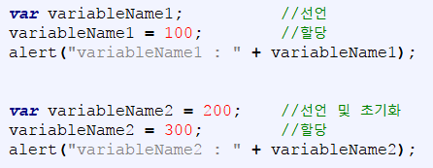
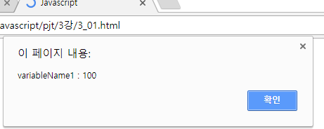
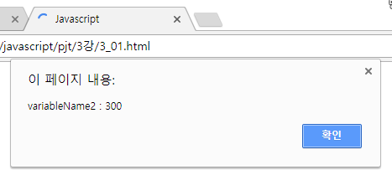
javascript & node.js
3-1 : 변수
Ex : 3_01.html
변수란?
변수의 선언, 초기화, 할당
모든 자료형을 담을 수 있는 그릇
var 변수명 = 값(자료형);

Slide 3
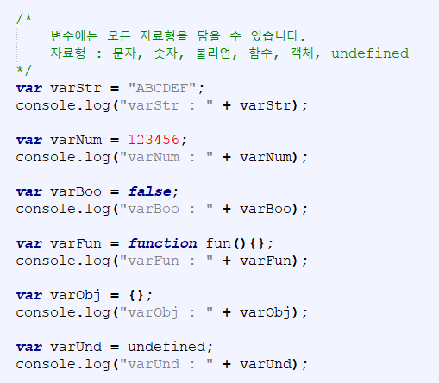
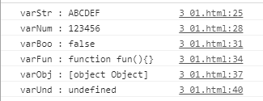
javascript & node.js
3-1 : 변수
Ex : 3_01.html
변수에 담을 수 있는 자료형들
※ undefine란?
선언만 하고 초기화되지 않은 변수

Slide 4
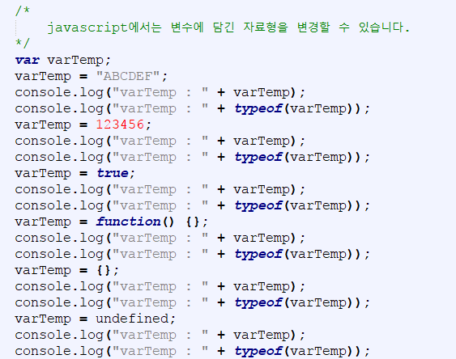
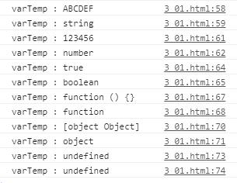
javascript & node.js
3-1 : 변수
Ex : 3_01.html
변수에 담을 수 있는 자료형들

Slide 5
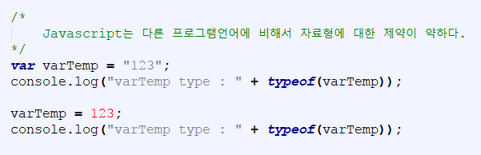
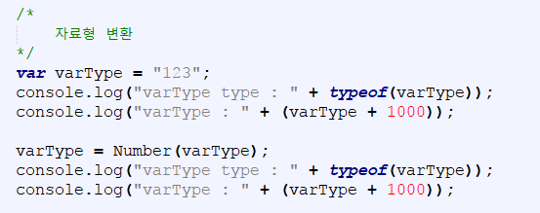
javascript & node.js
3-2 : 자료형
Ex : 3_02.html
javascript 자료형
Javascript 자료형에는 숫자, 문자, 불리언, 함수, 객체, undefined가 있다.
Javascript는 다른 프로그램언어에 비해서 자료형에 대한 제약이 약하다.
자료형을 검사하는 내장함수로 typeof()를 제공한다.
자료형 변환도 가능하다.

